Slide 1

Università degli Studi di Genova
Anno accademico 2020/21
Corso di Informatica
Docente: Marina Ribaudo
Studenti:
Rodolfo Centanaro – Marien Mehillka
Presentazione SAW

Slide 2

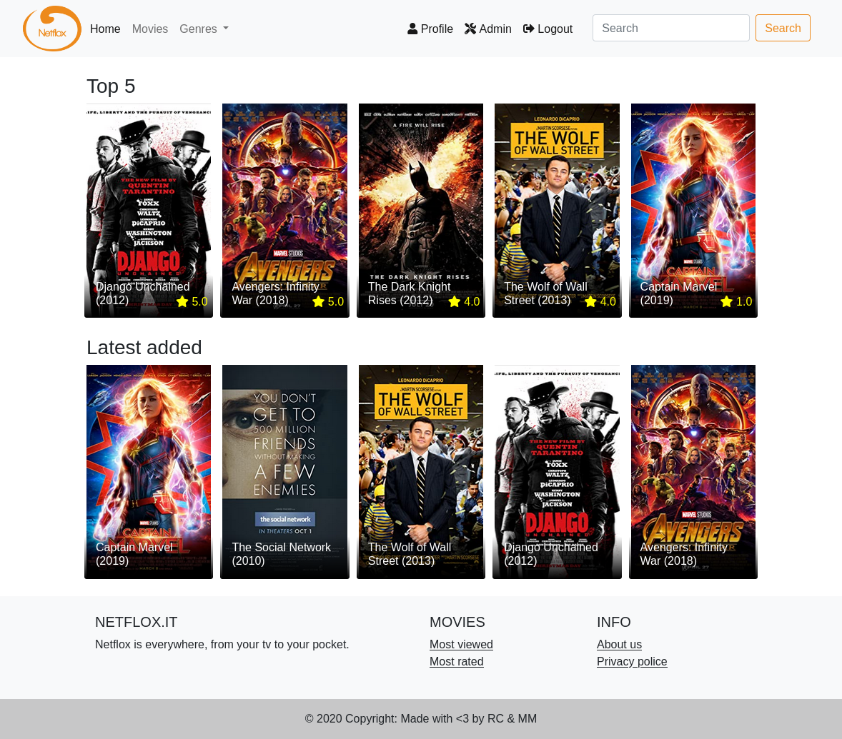
Netflox.it è un sito web dedicato allo streaming di Film. Creato sfruttando il sito omdbapi.com per ottenere le informazioni e i poster di ogni film.
Nella home troviamo:
Top 5
Ultimi Aggiunti
ogni film ha la propria scheda
con informazioni, poster e valutazione

Slide 3
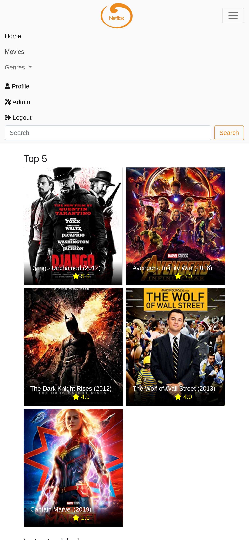
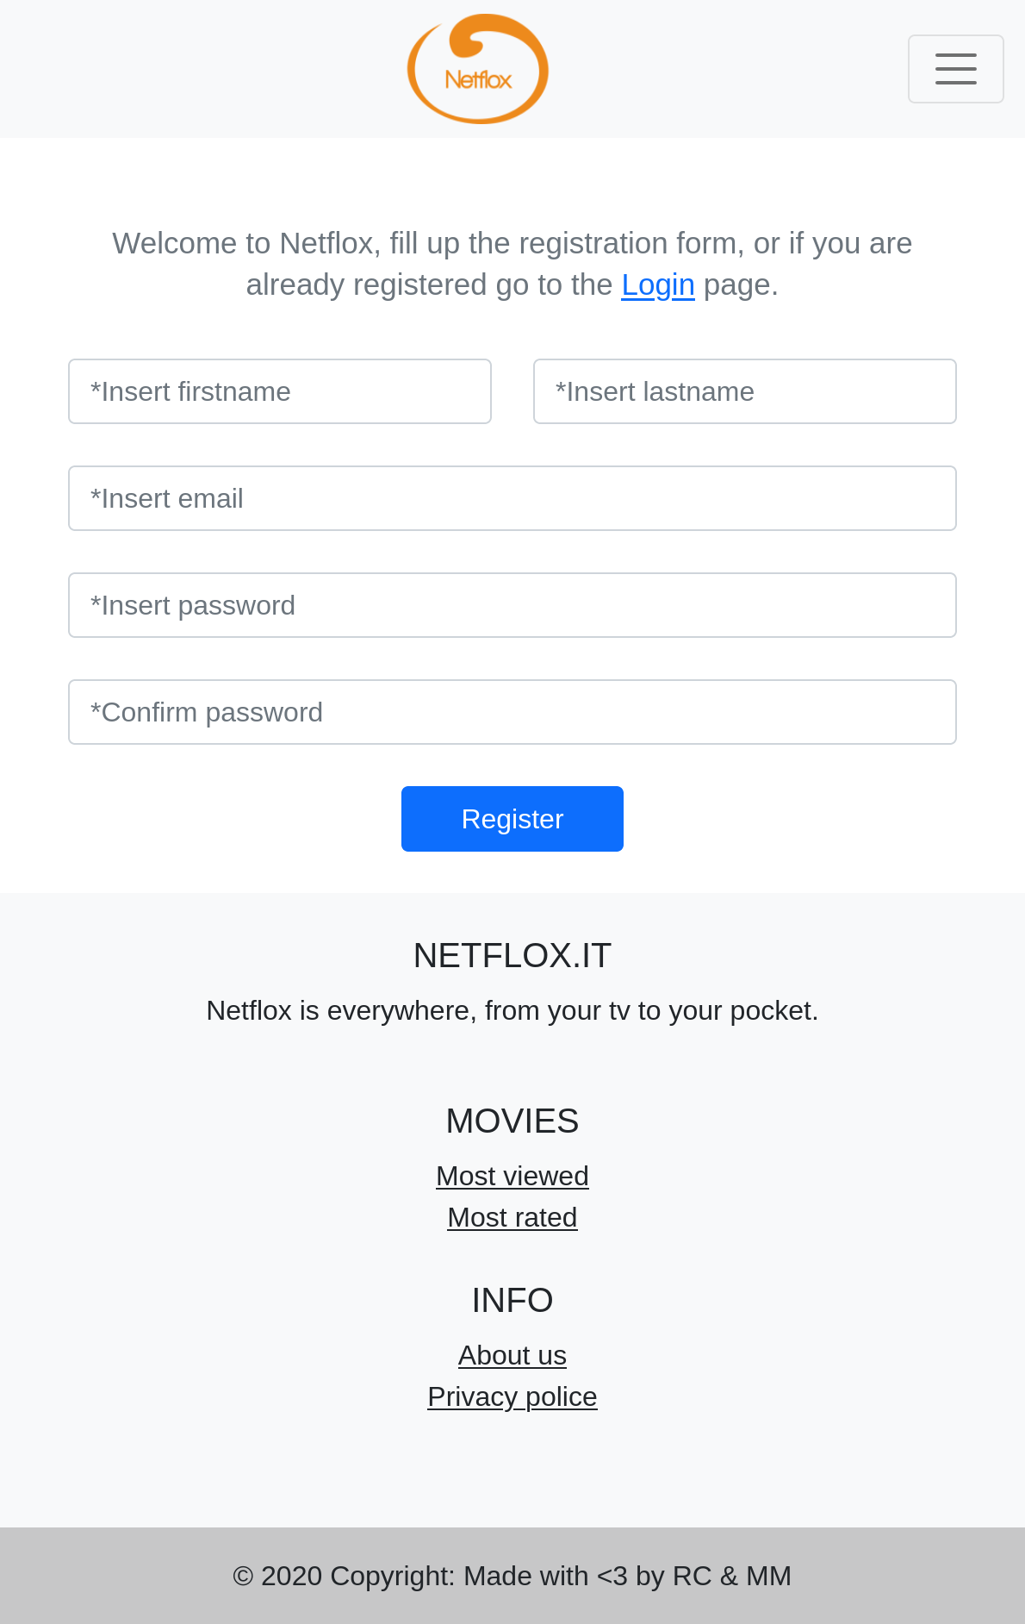
Responsive
Abiamo utilizzato Bootstrap 5 per avere il sito completamente responsive

Slide 4
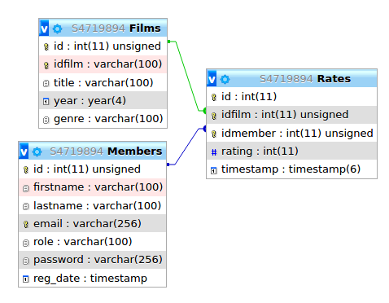
Struttura del database
Tre tabelle
Films
Members
Rates
Chiavi esterne in Rates
idfilm
Idmember
On Delete Cascade

Slide 5
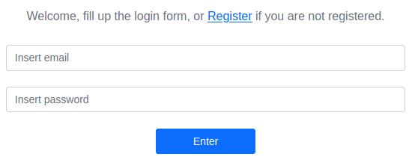
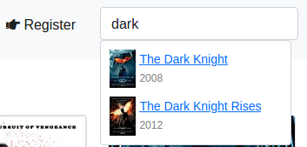
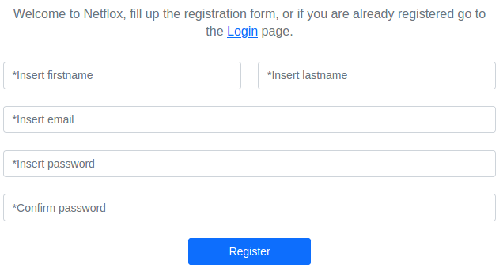
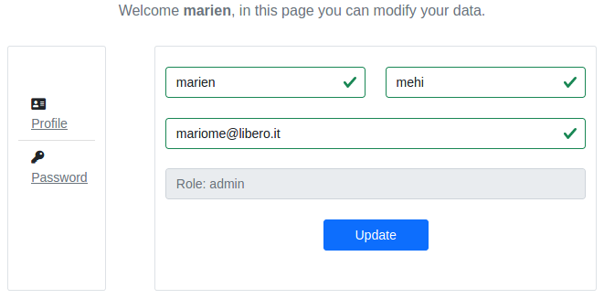
Funzionalità base
Login
Ricerca
Registrazione
Modifica profilo

Slide 6
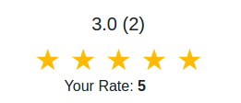
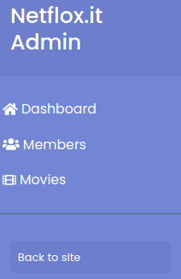
Funzionalità aggiuntive
Valutazione a 5 stelle
Media voti
Voti totali
Voto dell’utente
Area amministrativa
Responsive
Ultimi membri, film, votazioni
Lista membri con Edit e Delete
Lista Film con Insert e Delete

